Slide 1

第六节 极限存在准则
两个重要极限
第一章
（Existence criterion for limits & Two important limits）
一、极限存在的两个准则
二、两个重要极限
三、内容小结

Slide 2
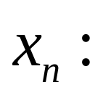


1. 单调有界准则
数列
单调增加
单调减少
准则I 单调有界数列必有极限
单调上升有上界数列必有极限
单调下降有下界数列必有极限
说 明:
(1) 在收敛数列的性质中曾证明：收敛的数列一定有界，但有界的数列不一定收敛．
(2) 利用准则Ⅰ来判定数列收敛必须同时满足 数列单调和有界这两个条件．

Slide 3
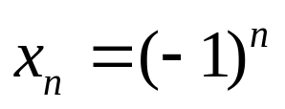
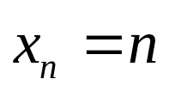
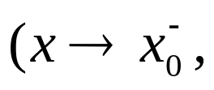
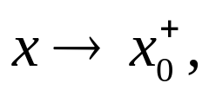


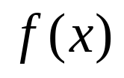


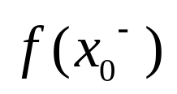
(3) 准则Ⅰ只能判定数列极限的存在性，
而未给出 求极限的方法．
例如，数列
，虽然有界但不单调；
数列
，虽然是单调的，但其无界，
易知，这两数列均发散．
(4) 对于准则I，
函数极限根据自变量的不同变化过程
也有类似的
准则，
只是准则形式上略有不同.
例如，
准则I′ 设函数
在点
的某个左邻域内单调
并且有界，则
在
的左极限
必存在．

Slide 4
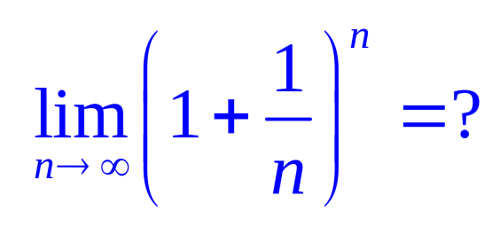
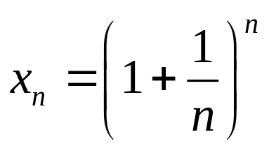
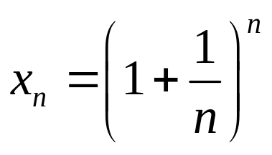
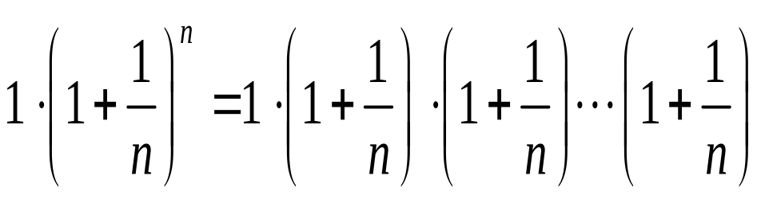
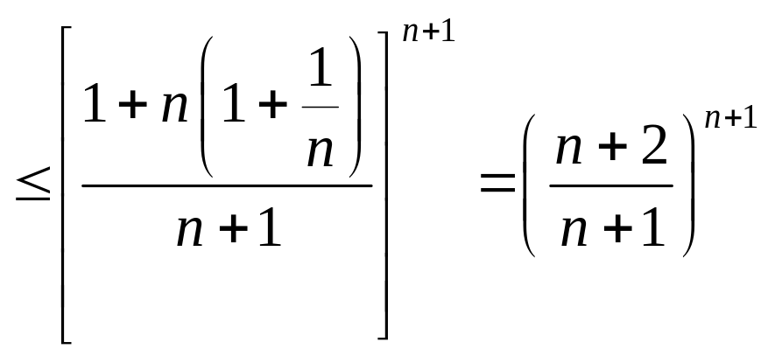
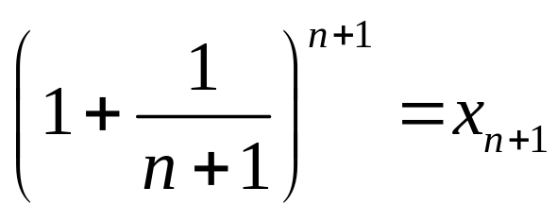
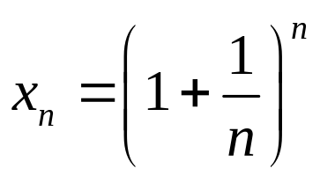
作为准则Ⅰ的应用，我们讨论一个重要极限：
首先，证
是单调的．
＝
＝
所以，数列
是单调增加的．

Slide 5
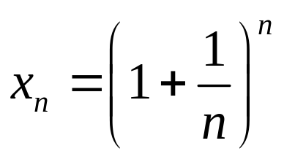
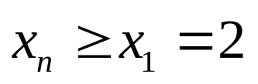

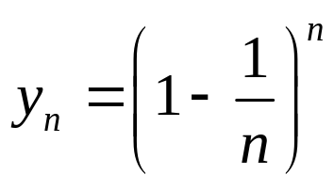
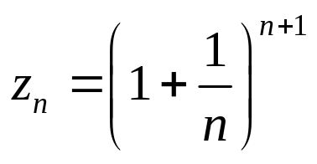
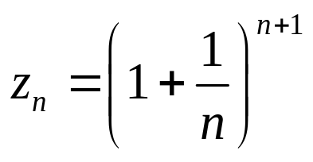
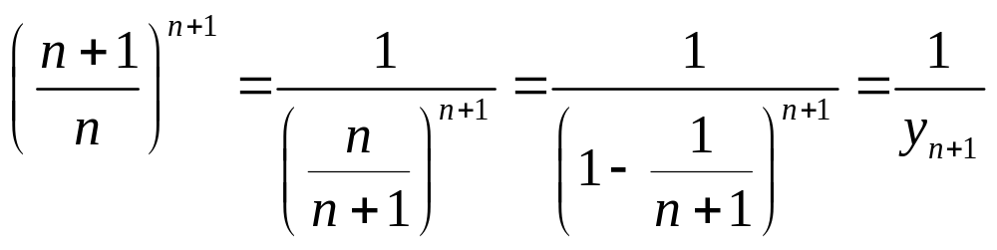



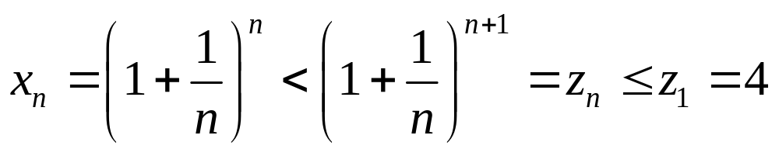
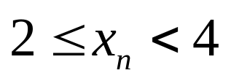
其次，证
有界．
显然，
类似于
单调性的证明可证得数列
是单调增加的．设数列
，则
由于数列
是单调增加的，
所以数列
是单调减少的.
又
则
. 综上，根据极限存在准则Ⅰ可知，数列是
收敛的.

Slide 6

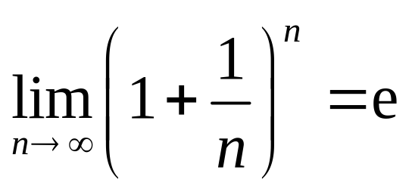




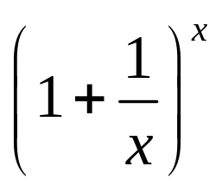
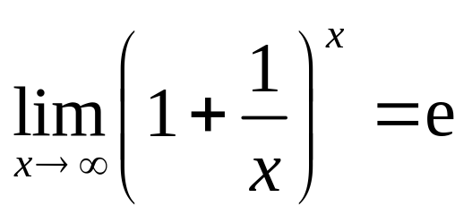


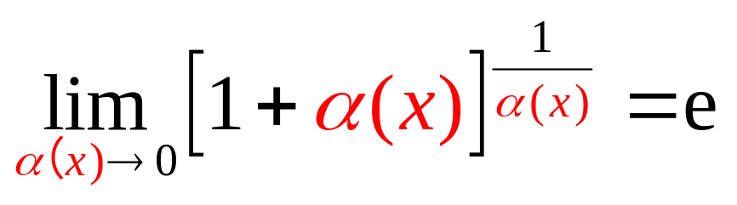
通常用字母
来表示这个极限，即
也可以证明，当
取实数而趋于
或
时，函数
的极限都存在且都等于
，即
利用变量代换，可得更一般的形式

Slide 7
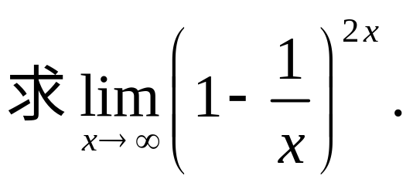
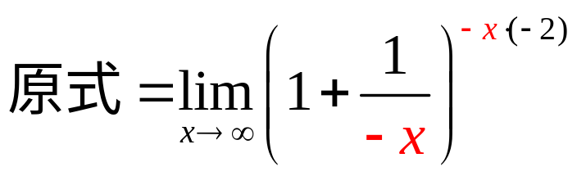
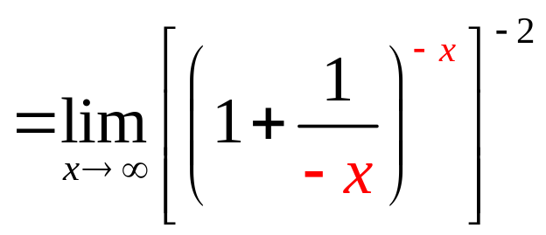

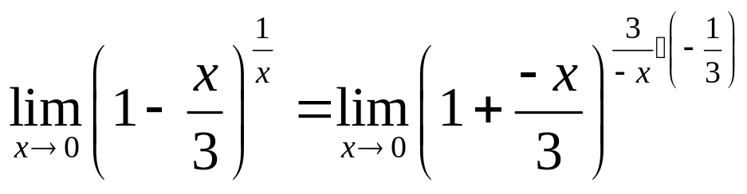
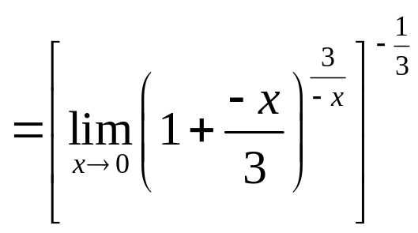
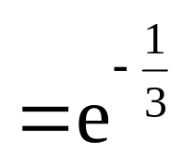
例1
解:
例2 求
解:

Slide 8

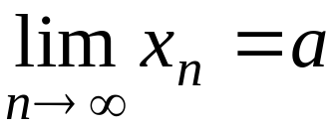
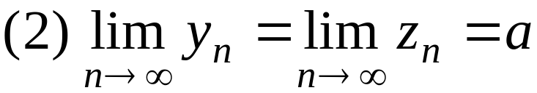



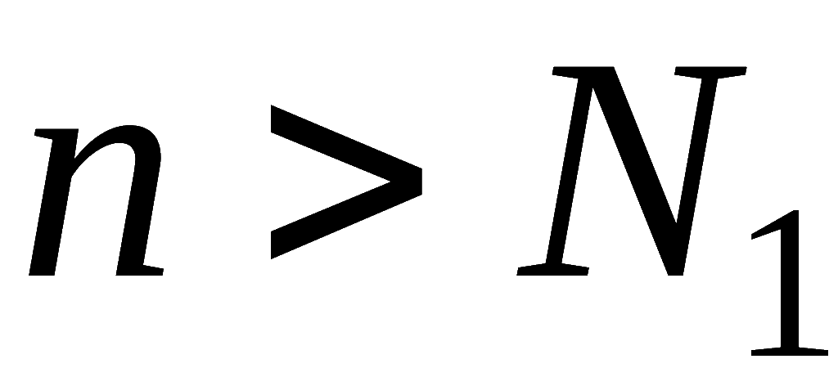
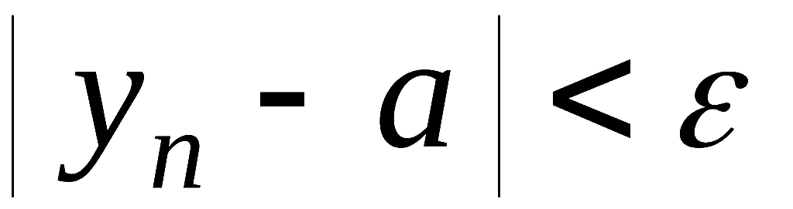




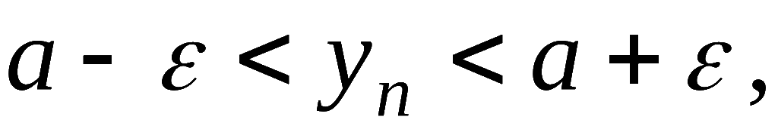
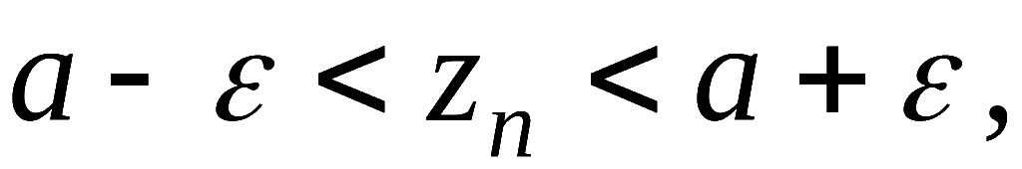




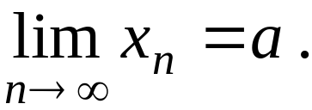
2. 夹逼准则
准则II
证:
由条件 (2) ,
当
时,
当
时,
令
则当
时, 有
由条件 (1)
即
故

Slide 9
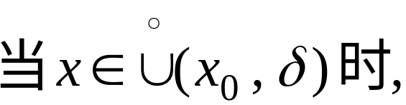


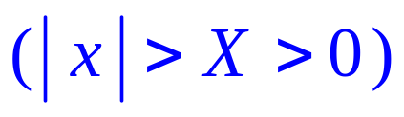
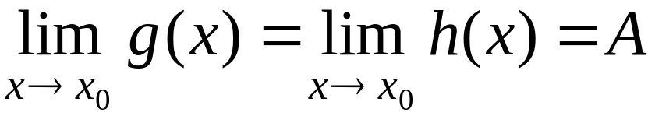


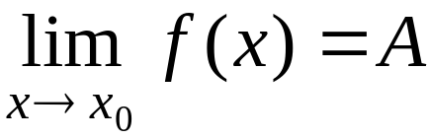



我们可将准则II推广到函数的情形：
准则II′
且
准则II和准则II′统称为夹逼准则.
注意:
利用夹逼准则求极限
关键是构造出
与
,
并且
与
的极限是容易求的
.

Slide 10
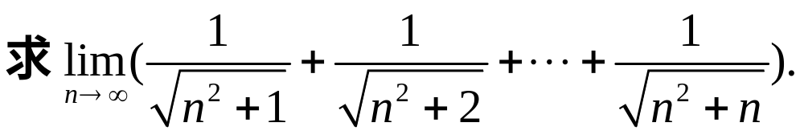
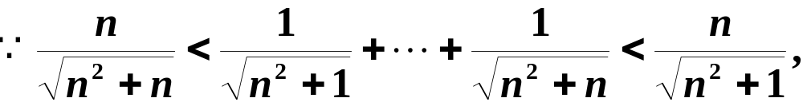
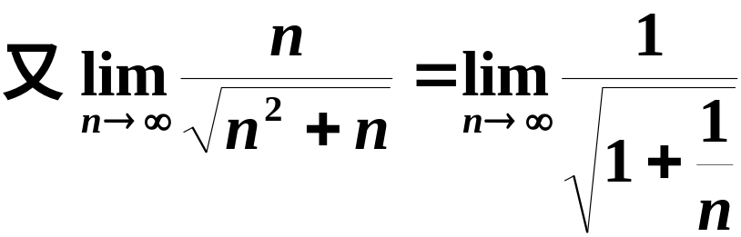

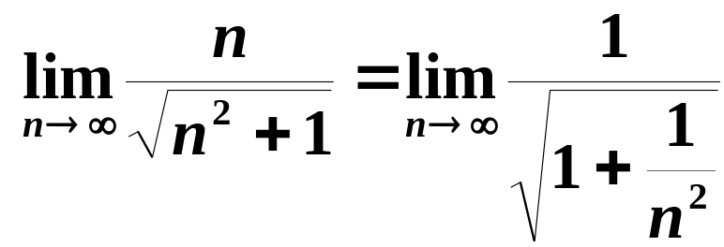
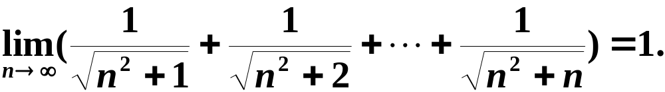
例3
解：
由夹逼准则得

Slide 11
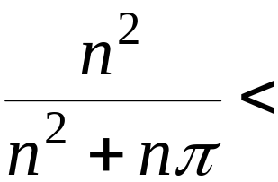
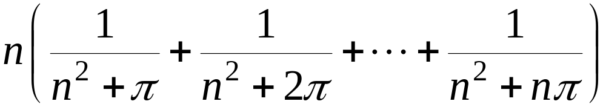









⎛
1
1
1
⎞
思考题：
lim
n
⎜
+
+
☹
+
=
？
⎝
n
2
+
π
n
2
+
2
π
n
2
+
n
π
⎠
n
→
∞
由
解: 利用夹逼准则 .
且

Slide 12


















夹逼准则不仅说明了极限存在，
而且给出了求极限的
方法．
下面利用它证明另一个重要的
极限公式：
证: 当
时，
△AOB 的面积＜
圆扇形AOB的面积
＜△AOD的面积
即
故有
亦即
显然有
注

Slide 13






注
当
时

Slide 14













例4 求
解:
例5 求
解: 令
则
因此
原式
利用变量代换，可得更一般的形式
注:

Slide 15











例6 求
解:
例7 求
解:

Slide 16



内容小结
1. 极限存在的两个准则
夹逼准则;
单调有界准则 .
2. 两个重要极限
或
注: 代表相同的表达式

Slide 17







思考与练习
1. 填空题 ( 1～4 )

Slide 18








2. 求
解：
原式 =

Slide 19











3. 证明
证明：
对任一
，有
，则当
时，有
于是,
（1）当
时，
由夹逼准则得
（2）当
时，
同样有

Slide 20



















4. 设
, 且
求
利用极限存在准则
解：
∴数列单调递减有下界，
故极限存在，
设
则由递推公式有
故

Slide 21














5. 设
证明下述数列有极限 .
证:
显然
即
单调增,
又
存在
“拆项相消” 法

